Slide 1
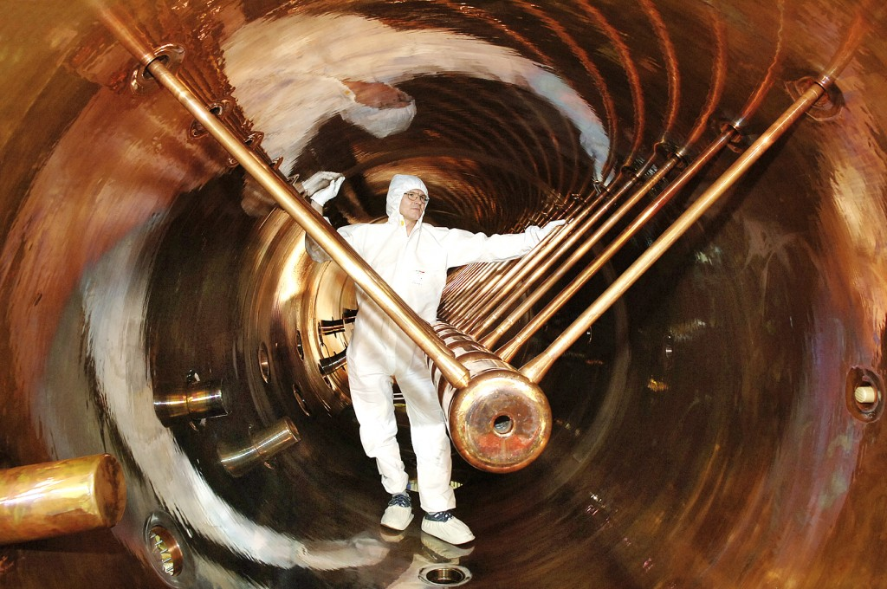
Teilchenbeschleuniger
Mikroskope der Physiker

Slide 2
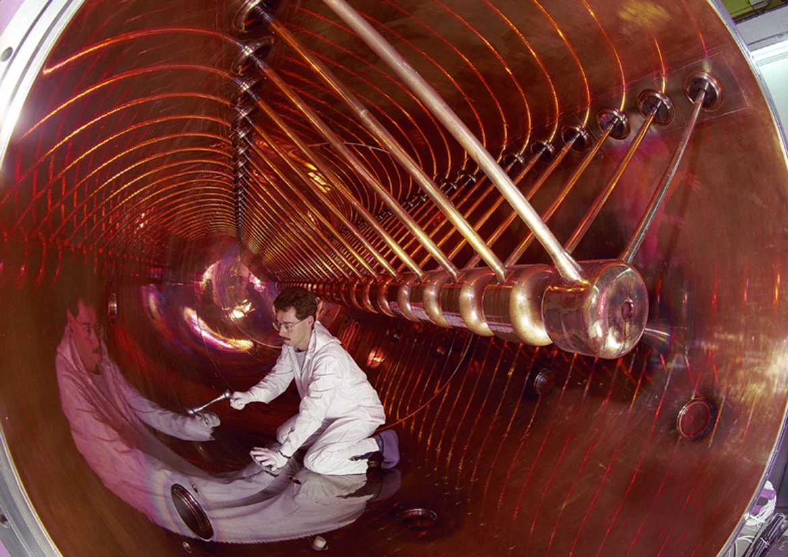
Teilchenbeschleuniger
Mikroskop der Physiker

Slide 3
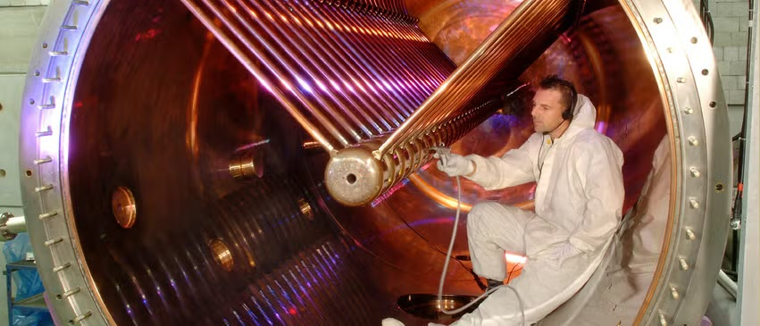
Teilchenbeschleuniger
Mikroskop der Physiker
- das Innere des Atoms

Slide 4
Teilchenbeschleuniger in der Natur
Das einfallende Gas bildet eine rotierende Scheibe um das schwarze Loch. Starke Magnetfelder lenken einen Teil der Materie um und bündeln sie in „Jets“: Strahlen aus hochenergetischen Teilchen. (10¹⁰-10¹⁶ eV)
Die Quelle des Sonnenwindes ist die heiße Korona der Sonne. Dieser besteht hauptsächlich aus Protonen, Elektronen und Heliumkernen. (bis 10⁹ eV eine Million Tonnen/sec ihrer Masse

Slide 5
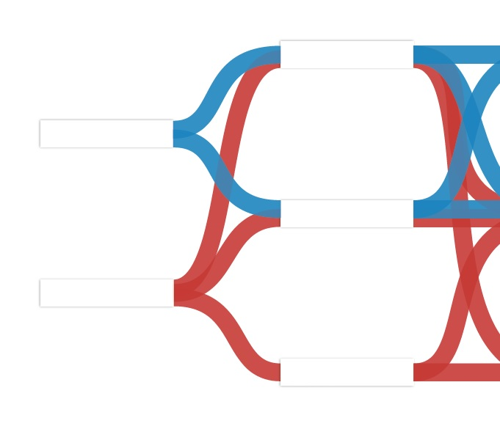
Was, womit, wozu Beschleunigen?
Linearbeschleuniger
Elektronen
Elektronen sind negativ geladen, vergleichsweise leicht und aus keinen weiteren Bestandteilen zusammengesetzt.
Synchrotron
Ionen / Protonen
Positive Ionen sind elektrisch geladene Atome oder Moleküle, denen Elektronen fehlen. Protonen – die Kerne der Wasserstoffatome – sind rund 2000-mal schwerer als Elektronen
Zyklotron

Slide 6
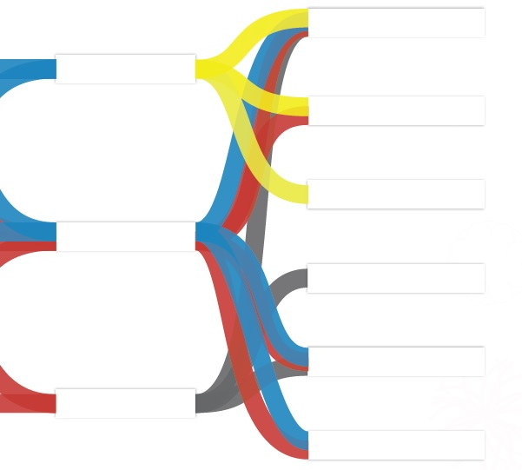
Anwendungsgebiete
Industrie
Herstellung von Halbleiterchips, Sterilisierung von medizinischen Geräten und Lebensmittel
Lichtblitze erzeugen
Medizin
Röntgen- und Teilchenstrahlen helfen bei der Diagnose und bei der Zerstörung von Tumoren
Forschung mit Photonen
Mit Lichtblitzen lassen sich Struktur und Verhalten von Materialien untersuchen
Teilchen direkt nutzen
Forschung mit Neutronen
Mit energiereichen Neutronen lassen sich Moleküle und ganze Motoren im Betrieb studieren
Kernphysik
Eigenschaften von Atomkernen vermessen und Entstehung der Materie im Universum studieren
Neutronen erzeugen
Teilchenphysik
Erforschung der Welt der kleinsten Dinge

Slide 7
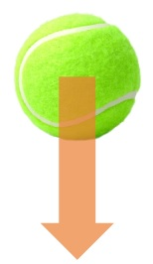
Wie beschleunigt man einen Gegenstand
Tennisball
Erdanziehungskraft
Gravitation

Slide 8
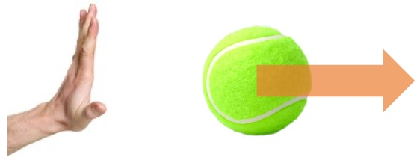
Wie beschleunigt man einen Gegenstand
Tennisball
Stoßkraft

Slide 9
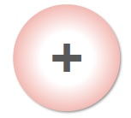

Wie beschleunigt man einen Gegenstand
Geladenes Teilchen
„Lorentz-Kraft“
$$\vec{F}=q\vec{E}+q\vec{v}×\vec{B}$$
elektrische Kraft
magnetische Kraft

Slide 10
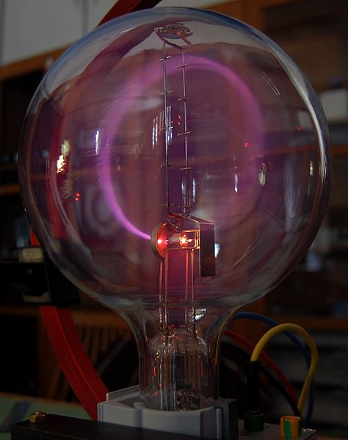
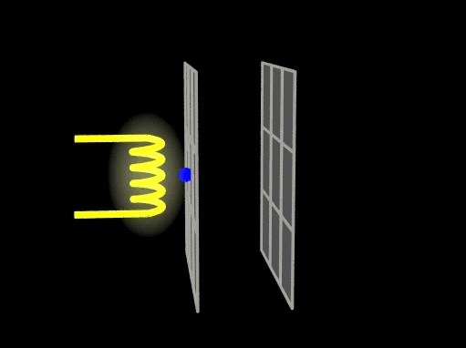
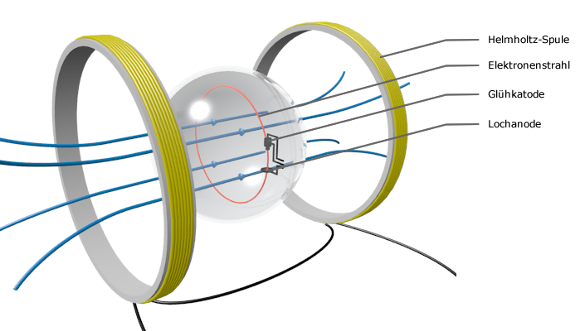
Wie beschleunigt man einen Gegenstand
Elektron-Strahl
Fadenstrahlrohr
elektrische Kraft
magnetische Kraft

Slide 11
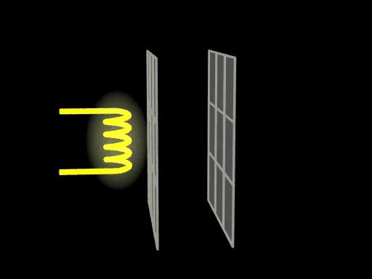
Wie beschleunigt man einen Gegenstand
Elektron-Strahl
Fadenstrahlrohr
elektrische Kraft
magnetische Kraft

Slide 12
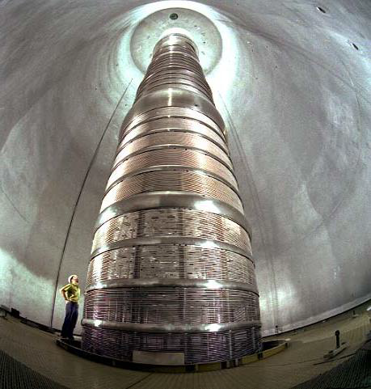
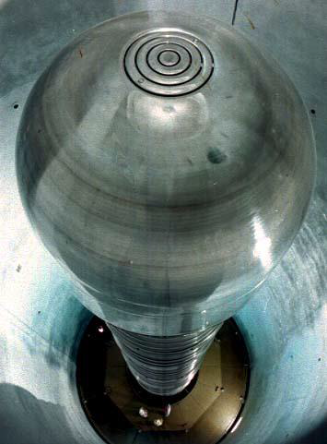
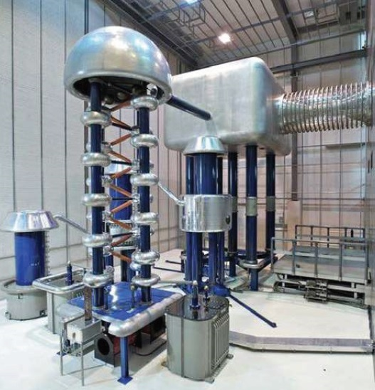
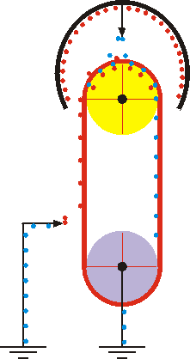
Elektrische Kräfte Teilchen Beine machen
Van de Graaff - Daresbury
5 Millionen Volt
Cockcroft-Walton-Beschleuniger
Gleichspannung

Slide 13
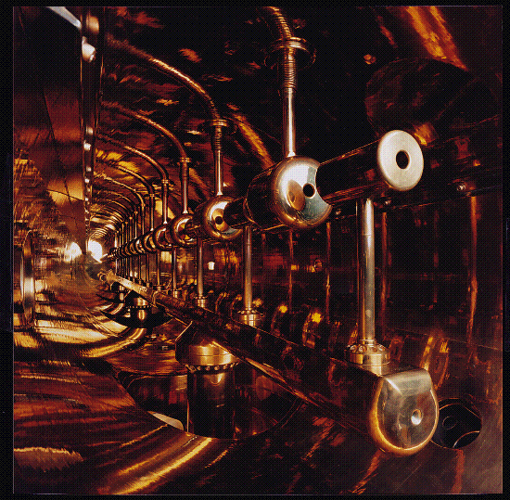
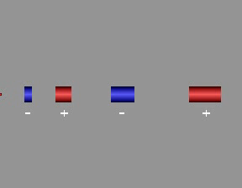
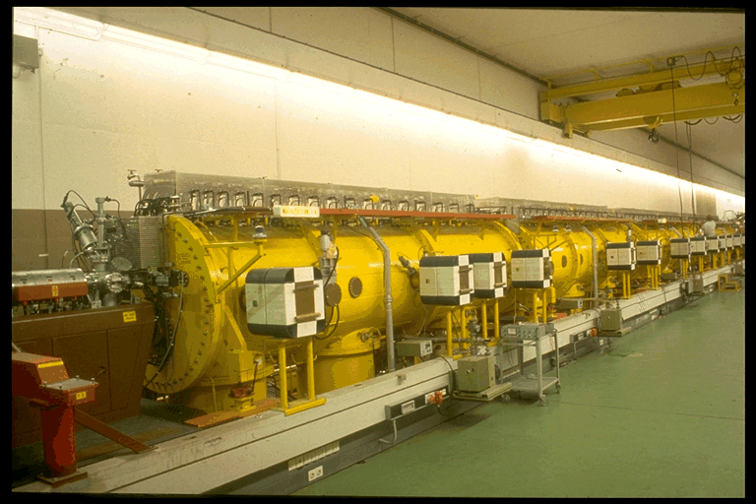
Driftröhren-Beschleuniger
27 MHz Radio-Frequenz
Wideroe und Alvarez Struktur bei der GSI

Slide 14
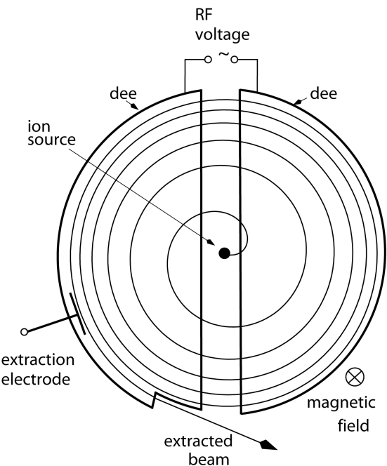
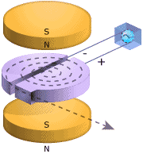
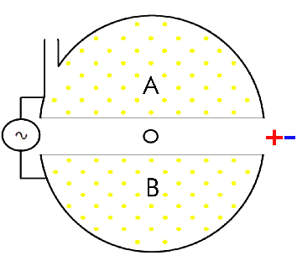
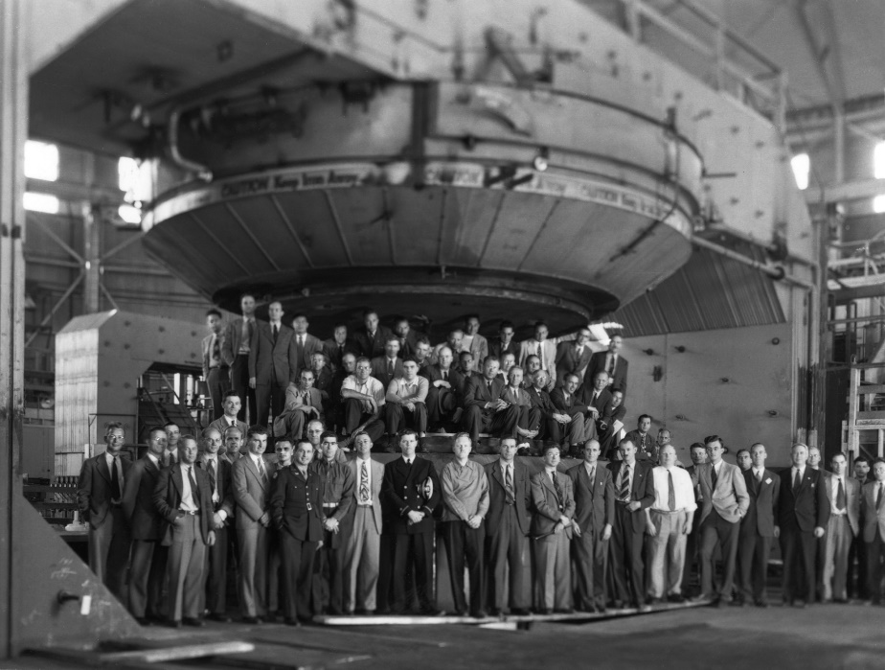
Gerade oder Rund Zyklotron-Beschleuniger

Slide 15
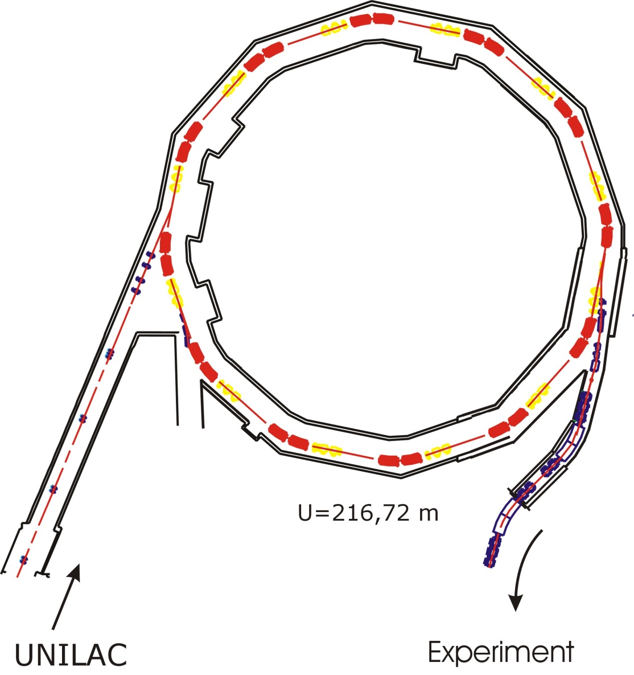
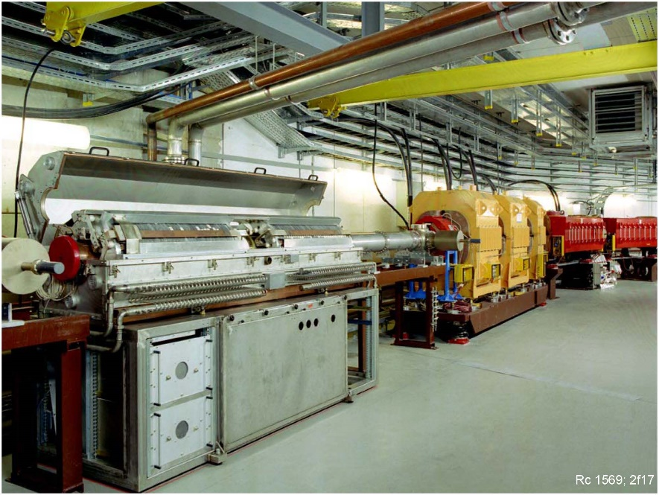
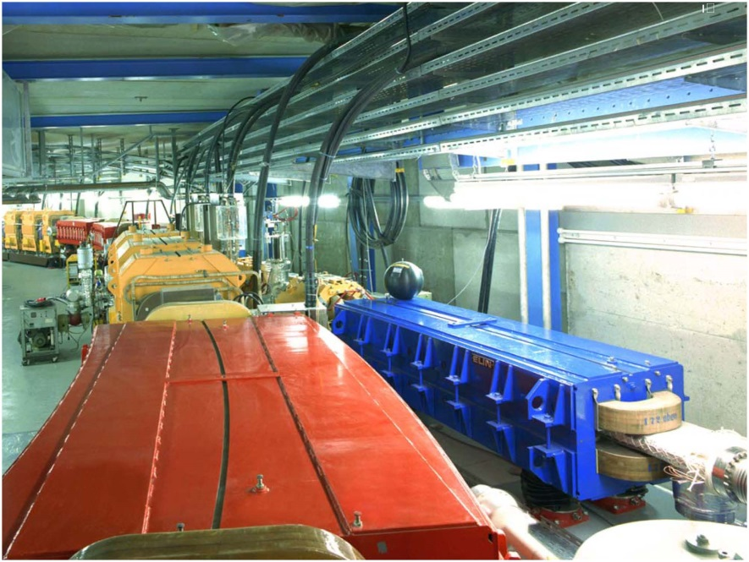
Gerade oder Rund Synchroton-Beschleuniger SIS18
Beschleunigung
acceleration
deflecting magnets
Ablenk-Magnete
focussing magnets
fokussierende Magnete
20% speed of light
Max. 90%
speed of light
20% Lichtgeschwindigkeit
Lichtgeschwindigkeit
Max. 90%
experiment
UNILAC
Experiment
UNILAC

Slide 16
Was, womit, wozu Beschleunigen?
Linearbeschleuniger
Elektronen
Synchrotron
Ionen / Protonen
Zyklotron

Slide 17
Wer braucht Beschleuniger?

Slide 18
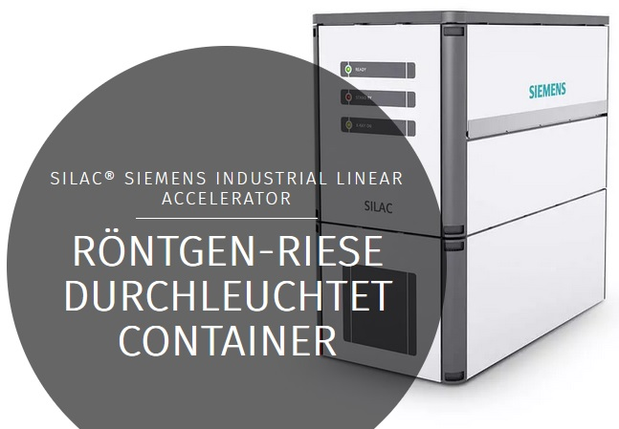
Beschleuniger für die Industrie
Werkstoffbearbeitun,
dreidimensionale Verknüpfung von Kunststoffen-Molekülen
Elektronenenergie 3-12 Millionen [eV]
Sterilisation von medizinischen Geräten und Lebensmittel
Materialprüfung mit Röntgenlicht

Slide 19
Beschleuniger für die Medizin
Zyklotron zur Isotopenerzeugung
PET-Aufnahme des Gehirns
Heidelberger Ionenstrahl-Therapiezentrum HIT
Krebserkrankungen im Gehirn und Wirbelsäule

Slide 20
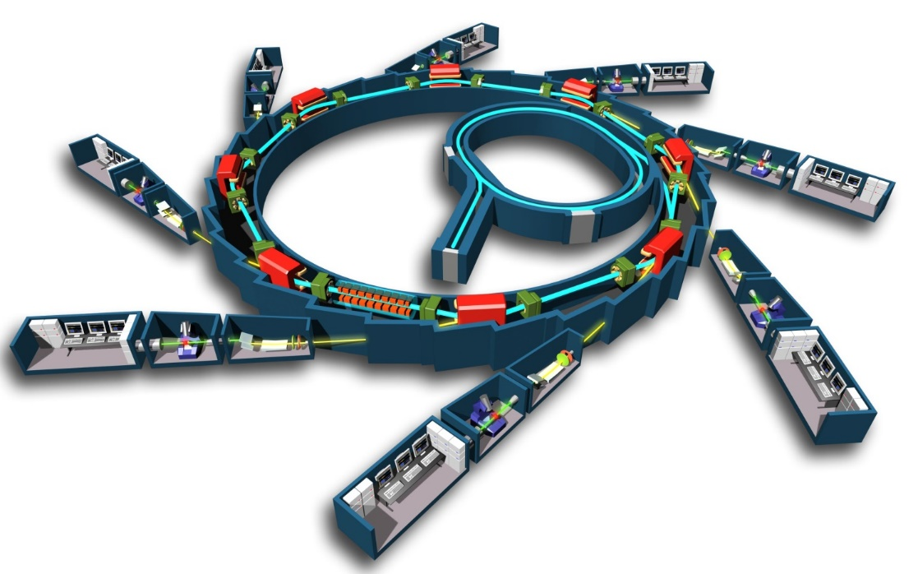
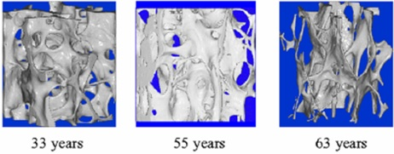
Beschleuniger für die Forschung mit Photonen
Synchrotonstrahlungs-Quellen und Freie-Elektronen-Laser
Beschleunigte Elektronen senden Licht aus, wenn man sie auf einen Slalomkurs zwingt
Osteoporose Erkrankung
Protein Kristallographie

Slide 21
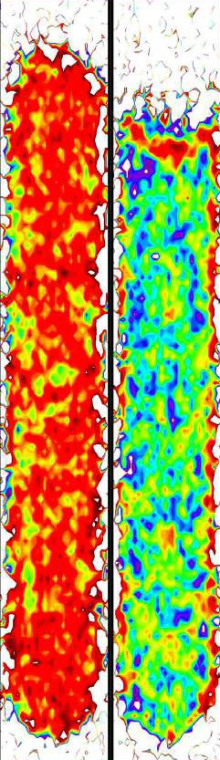
Beschleuniger für die Forschung mit Neutronen
An modernen Neutronenquellen werden Neutronen mit Hilfe der nuklearen Spallation erzeugt. Dazu werden Protonen auf hohe Energie beschleunigt und dann auf schwere Atomkerne - wie Wolfram - geschossen.
Die Kollision zerschmettert die Atomkerne in kleinere Bruchstücke – unter ihnen auch Neutronen.
Röntgenbild einer Festplatte
Neutronenbild einer Festplatte
Räumliche Verteilung von Eis und Wasser
Die linke Abbildung zeigt die Verteilung bei minus, die rechte bei plus einem Grad Celsius. Rot bedeutet: nur Eis vorhanden, violett: nur flüssiges Wasser.

Slide 22

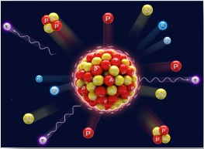
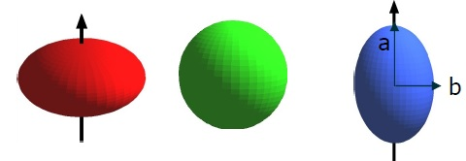


Beschleuniger für die Kernphysik
Entdeckung neuer Elemente
Kollision von Bleikernen ²⁰⁸Pb+²⁰⁸Pb
10⁻¹⁴ [m]
0,00000000000001
$$E=m∙c^{2}$$
oblat Gold sphärisch Blei prolat Uran
Pfannkuchen Kugel amerikanischer Fußball
$$Energie ⟺Masse$$
ALICE Detektor des LHC am CERN

Slide 23
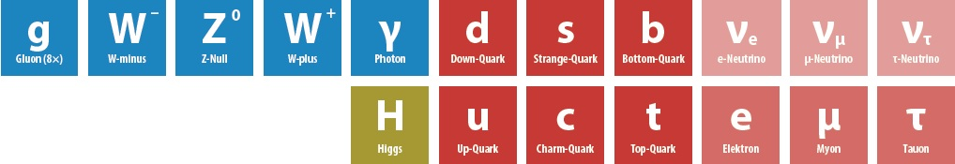
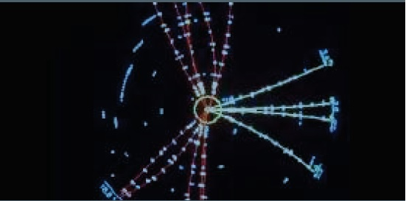
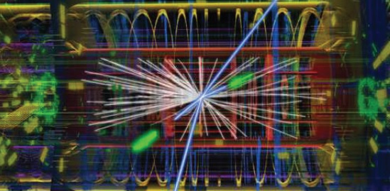
Beschleuniger für die Teilchenphysik
Die Teilchen des Standardmodells
Zwei der drei Teilchenbündel stammen von Quarks. Ein drittes lässt sich auf ein Gluon zurückführen [1979]
Ein Higgs-Teilchen zerfällt in zwei Myonen (lange blaue Linien) und zwei Elektronen (kurze blaue Linien) [2012]

Slide 24
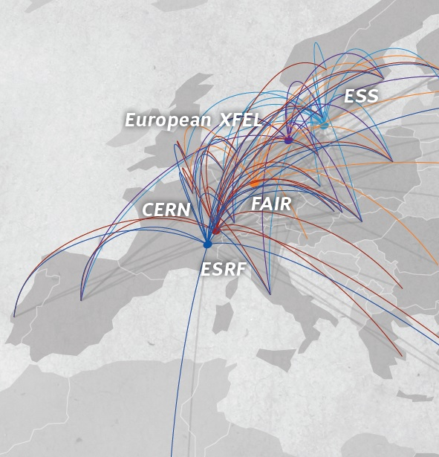
Globale Netzwerke

Slide 25
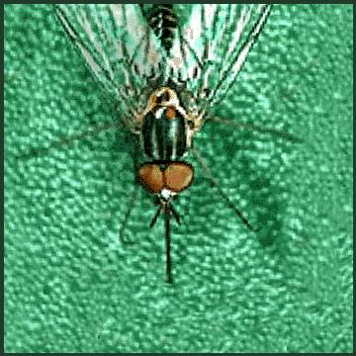


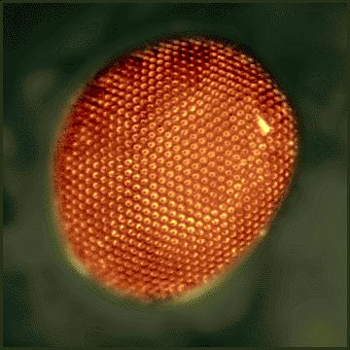

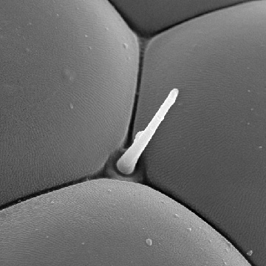
Objekte sichtbar machen
bloßes Auge: ~ 1 mm
Auge plus Lupe: ~ 1/10 mm
10 fache Vergrößerung
Auge und Mikroskop:
~ 1/1000 mm = 1 μm (Mikrometer)
1000fach vergrößert
→ immer noch keine Bausteine sichtbar

Slide 26
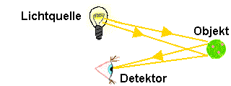
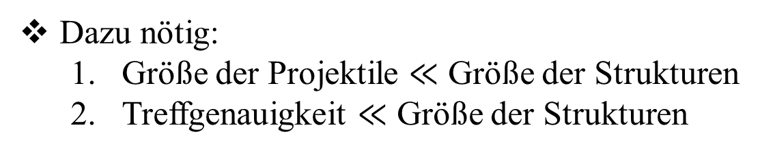
Wie kann man 0.001 μm sehen?
Was heißt überhaupt „sehen“?
Sehen = Abbilden
Wurfgeschoß (Projektil) → Zielobjekt → Nachweisdetektor
Wichtig: „Auflösungsvermögen“
Dazu nötig:
  Größe der Projektile $≪$ Größe der Strukturen
  Treffgenauigkeit $≪$ Größe der Strukturen

Slide 27
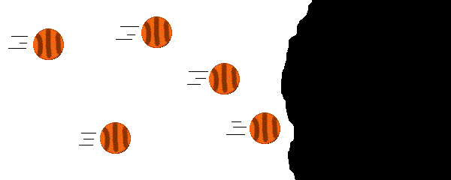
Unbekanntes Objekt in einer Höhle
Projektil: Basketbälle
27

Slide 28
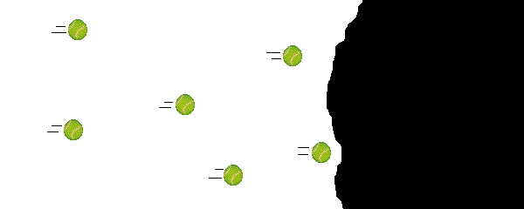
Unbekanntes Objekt in einer Höhle
Projektil: Tennisbälle
28

Slide 29
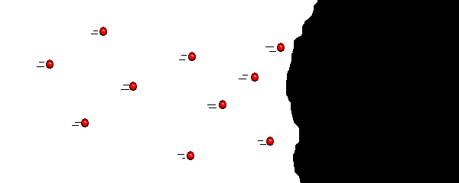
Unbekanntes Objekt in einer Höhle
Projektil: Murmeln
...Nichts wie weg !
29

Slide 30
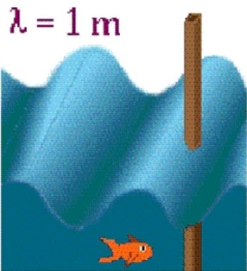

Objekte mit Wellen sichtbar machen
Kleine Objekte (kleiner als die Wellenlänge λ) stören Welle nicht
$$λ=1 m$$
Objekt ist nicht sichtbar
Große Objekte stören Welle
Objekt ist sichtbar
30

Slide 31
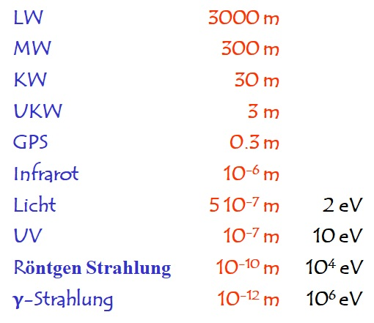
Verfügbare Wellenlängen
→ elektromagnetische Wellen

Slide 32
Erkenntnisse der Quantenphysik
Entdeckung:
Lichtwellen haben Teilcheneigenschaft
(Photoeffekt)
Entdeckung:
Teilchen haben Welleneigenschaft
(Elektronenmikroskop)

Slide 33
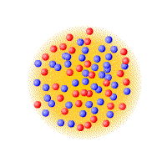
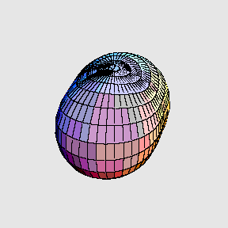
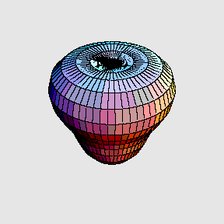
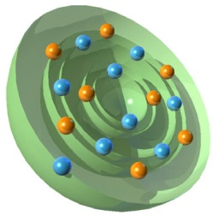
Wie sehen Atomkerne aus? Kugel, Zigarren und Birnen

